Slide 1

Тема 18.
Воспитательные системы
2025
Педагогика
Кузьминич Татьяна Васильевна,
кандидат педагогических наук, доцент

Slide 2
Вопросы:
Воспитательные системы и воспитательные технологии
Воспитательные системы: сущность, структура, характеристика основных компонентов
3. Историческая обусловленность возникновения и развития систем воспитания
Характеристика воспитательных систем

Slide 3
Воспитание: определение, цель
Кодекс Республики Беларусь об образовании (2011)
Воспитание –
это целенаправленный процесс формирования разносторонне развитой, нравственно зрелой, творческой личности обучающегося
Целью воспитания является
формирование разносторонне развитой, нравственно зрелой, творческой личности обучающегося

Slide 4
Воспитание как одна из составляющих образования
Образование - триединый процесс воспитания, обучения и развития личности
Цели:
интеллектуальное, духовно-нравственное, творческое, физическое и профессиональное развитие личности,
удовлетворение ее образовательных потребностей и интересов, а также
совокупность приобретенных знаний, умений, навыков и компетенций определенного объема и сложности
Кодекс Республики Беларусь об образовании (2011)

Slide 5
ВОСПИТАТЕЛЬНАЯ СИСТЕМА
ВОСПИТАТЕЛЬНАЯ ТЕХНОЛОГИЯ
ВОСПИТАТЕЛЬНАЯ СИСТЕМА ШКОЛЫ
Педагогическая система школы – целенаправленная, самоорганизующаяся система, в которой основной целью выступает включение подрастающих поколений в жизнь общества, их развитие как творческих, активных личностей, осваивающих культуру общества.
Воспитательная система – сложное социальное психолого-педагогическое, саморегулирующееся и управляемое образование, охватывающее весь педагогический процесс, интегрирующее учебные занятия, внеурочную жизнь детей, разнообразную деятельность и общение (Л.А. Байкова, Л.К. Гребенкина и др.)
Воспитательная система – это целостный социальный организм, функционирующий при условии взаимодействия основных компонентов воспитания (субъекты, цели, содержание и способы деятельности, отношения) и обладающий такими интегративными характеристиками, как образ жизни коллектива, его психологический климат (Л.И. Новикова).
Воспитательная система школы – это способ организации ее жизнедеятельности, предполагающий упорядоченность дидактического и воспитательного процессов, их взаимопроникновение в соответствии с принятой педагогической идеей, совершенствование и изменение характера сложных связей между компонентами системы (И.А. Карпюк).
Воспитательная технология ?

Slide 6
Воспитательная технология
(Технология воспитания)
  Технология воспитания – это система последовательного развертывания педагогической деятельности и общения, направленных на достижение поставленной цели во всей системе.
  Технология воспитания – проявление индивидуального мастерства педагога в реализации им оптимальных средств, форм и методов воздействия на развитие личности в конкретной ситуации.
Воспитательная система (система воспитания) –совокупность взаимосвязанных целей и принципов организации воспитательного процесса, методов и приемов их реализации в рамках определенной социальной структуры (семьи, школы, вуза, государства).
Воспитательная система – сложное социальное психолого-педагогическое, саморегулирующееся и управляемое образование, охватывающее весь педагогический процесс, интегрирующее учебные занятия, внеурочную жизнь детей, разнообразную деятельность и общение.
авторские воспитательные системы
создаются в школах, руководимых творчески работающими,
нестандартно организующими воспитательный процесс руководителями (названия систем по имени).

Slide 7
Педагогическая/воспитательная технология
В основе педагогической технологии - полная управляемость учебным процессом, его проектирование и анализ путём поэтапного воспроизведения.
Педагогическая технология – это сложная система приёмов и методик, объединенных приоритетными общеобразовательными целями, концептуально взаимосвязанными между собой задачами и содержанием, формами и методами организации учебно-воспитательного процесса.
Тенденция более быстрого развития технологии обучения по сравнению с технологией воспитания. Технология воспитания в большей зависимости от субъективных факторов.
Процессы создания и реализации воспитательных технологий сложнее чем обучающих. В их основе - отношения между воспитателем и обучающимися, они требуют от педагога такого мастерства, чтобы обучающиеся сами выбрали отношение к делу, которое предлагает педагог. В педагогической литературе распространено мнение о несовместимости такого тонкого личностного, творческого процесса, как воспитание, с техникой, стандартом, автоматизацией. Вместе с тем, ученые стремятся технологизировать воспитательный процесс снабдить учителя – воспитателя «орудиями труда» и рекомендациями по их использованию.
Пока технология не создана, доминирует индивидуальное мастерство, которое может преобразовываться в «коллективное» - технологию, сокращая путь к цели, экономит время и затраты.

Slide 8
Признаки воспитательной системы
конкретно-исторический характер
открытость
адаптивность
стабильность
способность педагогизировать окружающую среду
упорядоченность
Признаки
воспитательной системы

Slide 9
Компоненты воспитательной системы
  1. Теоретическая концепция (цели, задачи, принципы, совокупность педагогических идей, теорий, положительный педагогический опыт), для реализации которой создается воспитательная система.
  2. Содержание системы (научные знания, информация, ценности, достижения культуры и т.п. )
  3. Субъекты деятельности как ее участники и организаторы.
  4. Развитые формы общения и гуманистические отношения.
  5. Управление, обеспечивающее интеграцию всех компонентов в целостную систему, а также ее развитие.
  6. Внутренняя и внешняя среда системы, освоенная ее субъектами.

Slide 10
Воспитательная система: этапы функционирования
1. Становление системы. Главная цель – отбор ведущих педагогических идей, формирование коллектива единомышленников
2. Отработка системы: развитие образовательного коллектива, органов само- и соуправления, определение ведущих видов и направлений деятельности, опрабация наиболее эффективных педагогических технологий
3. Окончательное оформление системы
4. Перестройка прежней воспитательной системы, которая может осуществляться либо революционным, либо эволюционным путем.

Slide 11
Воспитательные системы прошлого
Спартанская система воспитания (возникла в Спарте в VI-IV вв. до н.э.) - военно-спортивный характер: подготовка мужественных, дисциплинированных, закаленных воинов, способных держать в повиновении рабов, идеологическое и нравственное воспитание, формировалась краткая, лаконичная речь. Для девушек: домоводство, уход за ребенком, музицирование, специальная система военно-физических упражнений
Афинская система воспитания (Древняя Греция): система умственного, нравственного, эстетического и физического воспитания - основы грамоты, музыка, пение, декламация, гимнастика, политические науки, право, профессиональная военная подготовка. Девочки получали домашнее воспитание и образование на женской половине – ведение хозяйства
Религиозные системы воспитания (христианская доминировала в Европе с VI по XV вв. ) - (приведение человека к гармонии между земным и не­бесным существованием через усвоение и выполнение религиозно установленных нравственных норм (православной, мусульманской, буддистской).
Сословные системы воспитания:
система рыцарского воспитания и система воспитания джентльмена (Дж.Локк):
Глав­ные составляющие системы: жертвенность, по­слушание и одновременно личная свобода, соблюдение «кодекса чести».
В основе содержа­ния рыцарского воспитания - программа «семи рыцарских добродетелей»: владение копьем, фехтование, езда верхом, плавание, охота, игра в шахматы, пе­ние и игра на музыкальном инструменте
высокообразованный и деловой человек из высшего общества, отличавшийся утонченностью в обращении с людьми.
Глав­ные составляющие системы: физическое воспитание, выработка характера, развитие воли, нравственное воспитание, обучение хорошим манерам, трудовое воспитание, развитие любознательности и интереса к учению

Slide 12
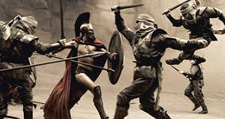
ВОСПИТАНИЕ В ДРЕВНЕЙ ГРЕЦИИ
Спарта
Цель воспитания - подготовка воинов,
защитников земельной аристократии
Классовый состав населения
  Рабовладельцы
  Периэки (лично свободные)
  Илоты (рабы)
Система воспитания
  (до 7 лет) Семейное воспитание
  (7-17 лет) Агелы
    Физическое воспитание - военные упражнения
    религия
    музыка, пение, танцы
    навыки чтения и письма
  (18-20 лет) Эфебия
  Воинская служба

Slide 13
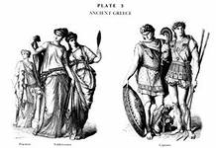
ВОСПИТАНИЕ В ДРЕВНЕЙ ГРЕЦИИ
Афины
Цель воспитания - гармоническое развитие личности
Классовый состав населения
  Земельная аристократия
  Плутократия («денежная» олигархия)
  Демос (народ)
  Рабы
Система воспитания
  (до 7 лет) Семейное воспитание
  Частные платные школы
  (7-14 лет) Школа грамматиста (чтение, письмо, счет) или Школа кифариста (музыка, пение, поэзия)
  (14-16 лет) Палестра (школа борьбы)
  (16-18 лет) Гимнасий (философия, политика, литература, гимнастика)
  (18-20 лет) Эфебия (продолжалось военное и политическое воспитание)
  (20-30 лет) Воинская служба

Slide 14
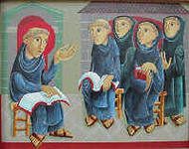
ЗАРОЖДЕНИЕ ХРИСТИАНСКОЙ ТРАДИЦИИ ВОСПИТАНИЯ
Цель воспитания –
развитие духовного в человеке, воспитание в духе любви к ближнему
Идеологи раннехристианской педагогики:
  Василий Великий;
  Иоанн Златоуст;
  Блаженный Августин
Первые христианские школы
Школы катехуменов
(I в.)
Школы катехизиса (II в.)
Основные идеи:
Идея всеобщего образования
идея воспитательных домов для заброшенных детей, приютов для калек
воспитание любви к ближнему
приоритет веры над знанием и наукой
ориентация содержания образования на Библию
неразрывная связь обучения с религиозно-нравственным воспитанием
осознание высокой роли труда и
важности трудового воспитания

Slide 15
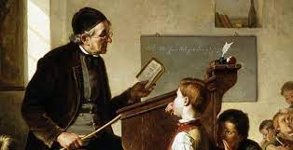
СИСТЕМА ИЕЗУИТСКОГО ВОСПИТАНИЯ
Цель воспитания – безусловная преданность церкви, способность к послушанию, умение говорить и спорить
Средства и методы воспитания
надзор (система шпионажа и доносительства)
мягкий режим
система поощрений (кресты, ленты, медали, почетные доски) и наказаний (дурацкие колпаки, ослиные уши, позорные доски)
театрализованные представления (школьный театр)
школьное самоуправление
соревнование (развитие в детях честолюбия, страха перед бесчестием)
воспитание в духе католического фанатизма
авторитаризм
На белорусских землях в XVI - XVIII вв. действовали 18 мужских орденов, которые имели 158 монастырей, резиденции и миссии. 7 женских орденов и один монашеско-рыцарский орден лазаристов.
иезуитские школы
низшие школы - 3 класса
коллегия - 5 классов
Виленская иезуитская коллегия (1570 г.)
Виленская иезуитская Академия (1578 г.)
*Бенедиктинцы
* Бернардинцы
* Картезианцы
* Госпитальеры (мальтийцы)
*Базилиане
* Кармелиты
*Францисканцы
*Доминиканцы
Орден святой Бригитты
*Пиаристы (Пиары)

Slide 16
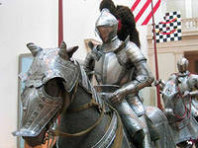
СИСТЕМА РЫЦАРСКОГО ВОСПИТАНИЯ
ПУТЬ ПОДГОТОВКИ РЫЦАРЯ
  Жизнь в родной семье (до 7 лет)
  Паж при супруге сюзерена (с 7 до 14 лет)
  Оруженосец при сюзерене (с 14 до 21 года)
  Посвящение в рыцари - 21 год
  Верховая езда
  Плавание
  Стихосложение и декламация
  Охота
  Стрельба из лука
  Фехтование
  Игра в шашки
рыцарские добродетели
(доблести):
мужество
верность
щедрость
благоразумие (умеренность)
утончённая общительность, куртуазность чувство чести
вольность
Рыцарские заповеди — быть верующим христианином, охранять церковь и Евангелие, защищать слабых, любить родину, быть мужественным в битве, повиноваться и быть верным сеньору, говорить правду и держать своё слово, блюсти чистоту нравов, быть щедрым, бороться против зла и защищать добро и т. п.

Slide 17
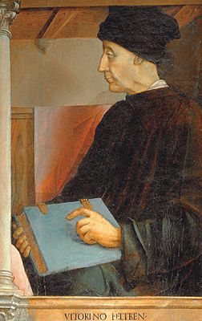
АВТОРСКИЕ СИСТЕМЫ ГУМАНИСТИЧЕСКОГО обучения и всестороннего воспитания
Частная школа в Мантуе (Италия) «Дом радости» 1420-е гг. Витторино де Фельтре (1378—1446).
Обучение совместное (девочки, мальчики; представители аристократии, выходцы из народа; итальянцы, иностранцы).
Цель - заложить у воспитанников фундамент общей культуры для последующего самостоятельного овладевания специальными знаниями. В программу включены предметы всех «семи свободных искусств». Развитие интеллектуальных способностей, эстетическое воспитание, физическое развитие, спортивные игры, выработка грациозности в танцах, верховой езде (элементы рыцарского воспитания). В быте учеников в соответствие христианской традицией – аскетизм для укрепления в добродетели.

Slide 18
ПЕДАГОГИЧЕСКАЯ СИСТЕМА
И.Г. ПЕСТАЛОЦЦИ (1746-1827)
«Час рождения ребенка есть первый час его обучения» И.Г. Песталоцци
Швейцарский педагог-демократ,
руководитель сиротских приютов, Бургдорфского института.
Разработал теорию элементарного образования,
первым попытался соединить обучение детей
с производительным трудом.
Основные произведения:
«Лингард и Гертруда»; «Как Гертруда учит своих детей»; «Лебединая песня».
Программа воспитания
Цель воспитания – развитие нравственной личности, формирование человечности.
Соответствие воспитания основным психическим свойствам природы ребенка (преобладание чувства над разумом, конкретность и образность детского мышления, подвижность и активность детской природы).
Трудовое воспитание – вооружение ребенка навыками сельскохозяйственного и ремесленного труда.
Физическое воспитание - развить заложенные природой физические силы в соответствующие навыки.
Умственное воспитание - сформировать умения считать, измерять и владеть словом.
Нравственное воспитание - формирование человечности, народности, мудрости, трудолюбия, покорности, смирения.

Slide 19
ПЕДАГОГИЧЕСКАЯ СИСТЕМА А. ДИСТЕРВЕГА (1790-1866)
«Образование народа есть освобождение народа в самом широком смысле слова».
А. Дистервег
Видный немецкий педагог, руководитель учительских семинарий,
сторонник единой бессословной школы.
Разработал принципы воспитания (природосообразность,
культуросообразность, самодеятельность).
Создал дидактику развивающего обучения.
Цель воспитания – подготовка самостоятельно мыслящего гражданина
Основные принципы воспитания
Принцип природосообразности:
  соответствие воспитания естественному ходу развития самой детской природы.
Принцип культуросообразности:
  соответствие воспитания естественному ходу развития современной культуры.
Принцип самодеятельности
Дидактика развивающего обучения
– возбуждение задатков ребенка в поиске и усвоении истины
4 группы дидактических правил:
правила обучения, касающиеся ученика;
правила обучения, касающиеся материала;
правила обучения относительно места и времени;
правила обучения, касающиеся учителя

Slide 20
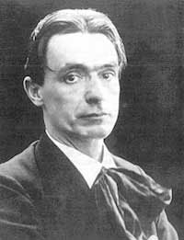
Вальдорфская школа:
Воспитательная система немецкого философа и педагога
Рудольфа Штейнера (1861–1925 г.г.)
Система самопознания и саморазвития личности, которые осуществляются в партнерстве с учителем, в гармонии души и тела.
Основатель: Рудольф Штайнер – австрийский философ, учёный, оккультист, эзотерик, социальный реформатор и мистик XX века.

Slide 21
Воспитательная система Штейнера.
Основные положения
Единство развития интеллекта (духа), тела и нравственности (души) человека.
ориентация на развитие у детей способности чувствовать, творчески созидать, изучать природу, воспринимать культуру и искусство
стремление оказать помощь ученику в форме суждения-совета, который высказывается как пожелание в ходе свободного общения
Главный педагогический принцип – свобода, предусматривающая ответственность
выбор в качестве основных средств обучения яркого, живого слова, ритма, природного материала, игры, творческой деятельности
Высокие требования к личности учителя
опора на индивидуальные особенности детей, их душевные переживания как стимул для развития и осознания своего «Я»;
установка на обучение без отметок, на показ того, что педагог вместе с учениками ищет ответы на поставленные вопросы, не всегда зная ответы

Slide 22
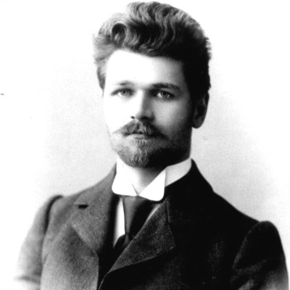
Воспитательная система С.Т.Шацкого
Воспитательная система С.Т.Шацкого - «клубная школа», «трудовая школа» и «школа жизни» (Щелковская коммуна-колония) как целостное социально-педагогическое единство (среда), в состав которого входили ясли и детские сады, начальная и средняя школы, школа-интернат, клуб, читальня, подструктура исследовательских учреждений и система повышения квалификации педагогических кадров.
Шацкий
Станислав Теофилович
(1878 – 1934)
Д. Дьюи: «Я не знаю ничего подобного в мире, что могло бы сравниться с этой колонией»

Slide 23
Воспитательная система С.Т.Шацкого
Основные положения
Реализация на российской почве аналога просветительного общества по работе среди детей и взрослых «Сетлемент» (англ. sentlement поселение).
Создание в 1905 г. маленькой сельской коммуны- Щелковская коммуна-колония с трудовым и художественным образованием и воспитанием, детским самоуправлением.
Активное включение воспитуемых в изучение и преобразование окружающей среды посредством организации различных аспектов жизнедеятельности личности – трудового, физического, умственного, игрового пространства
Активное творческое знакомство детей с миром и его освоение
Общественно-полезный труд, детское самоуправление, неподдельный интерес к личности детей, повседневный и повсеместный учет их интересов, запросов.
Труд должен иметь для воспитуемых личную и общественную значимость
Труд должен быть направлен на развитие сил и способностей детей
  В 1919 г. С.Т. Шацкий создал знаменитую Первую опытную станцию по народному образованию Наркомпроса РСФСР
Труд должен развивать у детей деловые связи и партнерские отношения. Труд должен быть интересен для детей

Slide 24
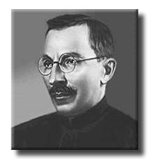
Система воспитания человека в коллективе и через коллектив А.С.Макаренко.
Главная цель – воспитание человека-коллективиста, для которого общественные интересы превыше личных

Slide 25
Система воспитания человека в коллективе и через коллектив А.С.Макаренко
.
Главная цель – воспитание человека-коллективиста, для которого общественные интересы превыше личных
С 1920 г. руководил трудовой колонией для несовершеннолетних правонарушителей близ Полтавы (в 1928 г. переведена в Куряж (под Харьков). С 1927 г. совмещал работу в колонии с организацией детской трудовой Коммуны имени Ф. Э. Дзержинского под Харьковом. С 1928 г. - заведующий коммуной, с 1932 г. - начальник педагогической части. В 1935 г. начальник, в 1937 г. – заместитель начальника отдела трудовых колоний НКВД УССР. С осени 1936 г. возглавлял колонию для несовершеннолетних № 5 в Броварах под Киевом. В 1937 г. переехал в Москву, занимался литературной и общественно-педагогической деятельностью
МАКАРЕНКО
Антон Семенович (1888 –1939 гг.], советский педагог
Основные произведения:
  «Педагогическая поэма»;
  «Книга для родителей»;
  «Проблемы школьного советского воспитания».

Slide 26
ПЕДАГОГИЧЕСКАЯ СИСТЕМА А.С. МАКАРЕНКО
«Как можно больше уважения к человеку и как можно больше требований к нему»
Программа воспитания:
  − воспитание в коллективе;
  − организация детского самоуправления;
  − включение детей в трудовую деятельность, их политехническое образование;
  − использование новой методики организации воспитательного процесса.
Работа с беспризорниками в колонии им. А.М. Горького (1920-1927) и коммуне им. Ф.Э. Дзержинского (1927-1937)
Коллектив как цель и средство воспитания:
  − закон жизни коллектива;
  − стадии развития коллектива;
  − наполняемость первичного и общего коллективов;
  − сводный отряд;
  − принцип параллельного педагогического действия;
  − традиции коллектива;
  − взаимодействие детского и взрослого коллективов.
Труд детей будет воспитывающим, если он включен в систему производственных и социальных отношений. Виды производительного труда: самообслуживание, работа в мастерских, сельскохозяйственный труд, трудовая деятельность на промышленных предприятиях.
Новые методы воспитания:
  − система перспективных линий;
  − переключение страстей;
  − атака в лоб;
  − обходное движение;
  − авансирование личности.
Назначение детского самоуправления –
  обогатить воспитанника опытом социальных отношений, провести его через позицию организатора и исполнителя

Slide 27
Этапы организации воспитания
(в соответствии с этапами развития коллектива)
I этап (низкий уровень развития коллектива)
Главную роль в выборе целей и форм коллективной деятельности играет воспитатель
II этап (промежуточный уровень развития коллектива) . Формируются актив и лидер, поэтому управление коллективом частично отдается им.
III этап (высокий уровень развития коллектива).
В основе коллективной деятельности лежит самоуправление, ведущая роль воспитателя ослабляется.

Slide 28
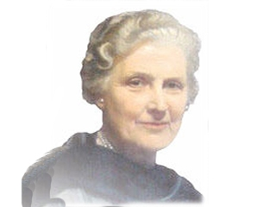
Воспитательная система итальянского педагога Марии Монтессори (1870–1952 г.г.)
  Система разработана в русле идеи свободного воспитания и раннего развития в детском саду и начальной школе.
  Главная задача школы - создавать окружающую среду, способствующую естественному процессу саморазвития ребенка

Slide 29
Воспитательная система Монтессори
Основные положения
обучение и воспитание должны проходить в соответствии с развитием личности, т.к. ребенок сам себя развивает
в разуме нет ничего такого, чего прежде не было бы в чувствах
вся жизнь ребенка – от рождения до гражданской зрелости – развитие его независимости и самостоятельности
сущность разума – в упорядочении и сопоставлении
в организации воспитания необходим учет сензитивности и спонтанности развития, единство индивидуального и социального развития
не надо обучать ребенка: необходимо предоставить ему условия для самостоятельного развития и освоения человеческой культуры
девиз воспитательной системы - обращение ребенка к педагогу («Помоги мне сделать это»)
главное в воспитании – организация окружающей среды для «впитывания» человеческой культуры

Slide 30
Особенности культурно-развивающей педагогической среды в системе М.Монтессори
Детский сад
Монтессори-материал, подобранный в соответствии с индивидуальностью ребенка, необходимый для развития практических умений, мелкой моторики и сенсорики, рук, глаз, речи ребенка.
Взрослый - конструктивный элемент воспитательной среды. Он всегда готов помочь ребенку познать окружающий его мир и самого себя.
Школа
Монтессори-материал содержит специально созданные яркие, наглядные дидактические средства (числовые таблицы, цифры, буквы и геометрические фигуры из шершавой бумаги, числовой материал из бусин, средства письма, библиотечку).
Взрослый - организатор воспитательной среды. Он проводит беседы, рассказы, разговоры, игры. Главное в его позиции: исследовать, наблюдать, организовывать воспитывающую среду, уважать право ребенка быть самим собой и отличаться от взрослых и других детей

Slide 31
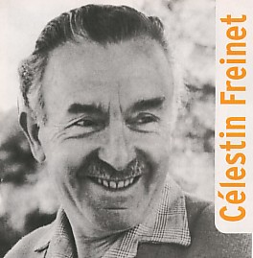
Воспитательная система французского педагога и философа Селестена Френе
(1896–1966 г.г.)
Система Френе - модель «детского заповедника»,
цель воспитания в котором - «максимальное развитие личности ребенка в разумно организованном обществе, которое будет служить ему и которому он сам будет служить».

Slide 32
Воспитательная система Френе
Основные положения
воспитание – процесс природосообразный, проходит естественно, в соответствии с особенностями возраста и способностями личности
необходимо целенаправленно развивать эмоциональную и интеллектуальную активность личности
педагог никого не воспитывает, не развивает, на равных с детьми участвует в решении общих проблем
приоритеты воспитательного процесса - межличностные отношения и ценностные ориентации
в деятельности детей нет ошибок, а есть недоразумения, разобравшись в которых совместно со всеми, можно их не допускать
общественно полезный труд обязателен на всех этапах воспитания и развития личности
большая роль в воспитательном процессе принадлежит школьному самоуправлению
нет назидательной дисциплины, т.к. дисциплинирует само ощущение собственной и коллективной безопасности и совместного движения

Slide 33
Воспитательные системы второй половины XX века
воспитательная система «эффективная школа»
воспитательная система «справедливые сообщества»
воспитательная система «школа глобального образования» и многие другие

Slide 34
Воспитательная система «эффективная школа» (Англия, Австралия и США)
Среда школы - теплая, позитивная атмосфера сотрудничества и безусловного взаимного признания
Ведущая установка - оказывать поддержку каждому члену группы, который в ней нуждается
Организационная структура и правила поведения обеспечивают как можно большую индивидуальную свободу в рамках ограничений, добровольно принимаемых всеми членами сообщества.

Slide 35
Воспитательная система
«справедливые сообщества»
  В основе - идеи американского психолога Л. Кольберга (воспитание - продвижение личности от низшей ступени к более высоким ступеням морального развития).
Общая характеристика сообществ - эмоционально комфортная обстановка в школе, чуткость и забота друг о друге, нравственная и интеллектуальная развитость детей, сотрудничество.
Школа живет по собственному кодексу поведения, построенному на основе принципов справедливости и заботы друг о друге
Управление осуществляется органами, выбранными демократическим путем.
Дети постоянно включаются в нравственный анализ своих и чужих поступков. Одна из форм воспитания - решение морально-нравственных дилемм, в результате чего и педагоги, и учащиеся приобретают прочные ценностные ориентиры
Жизнь сообщества включает разнообразную деятельность на пользу близким и далеким людям

Slide 36
Воспитательная система
«школа глобального образования»
  В основе - концепция американского философа Р. Хенви, (мир как единое целое, огромная глобальная община, существующая в виде системы взаимосвязей и взаимозависимостей, где благополучие каждого зависит от благополучия всех).
Школьник должен научиться видеть планету в целом и отдельные ее аспекты как взаимосвязанные во всех элементах сложные системы
Школьник должен научиться рассматривать свою национальную культуру как органическую и необходимую часть общемировой культуры, а в национальной культуре видеть и ценить элементы культуры общечеловеческой
Школьник должен научиться осознавать себя как суверенную личность, члена семьи и общества, действующего субъекта исторического процесса
Школьник должен научиться применять приобретенные в школе знания, способы деятельности, умения и навыки на практике, в конкретных делах по улучшению состояния социальной и природной

Slide 37
«Педагогика общей заботы»
И.П. Иванова, Ф.Я. Шапиро
Возникла в 50-е гг. XX в.
Принципы:
сотрудничество взрослых и детей,
социально полезная направленность,
многоролевой характер и романтизм деятельности,
творчество,
единое целеполагание,
общее участие в организации дела,
ситуации-образцы,
эмоциональное насыщение жизни коллектива.
Идеи:
коллективная творческая направленность деятельности, выработка и осмысление взрослыми и детьми целей и идеалов своей совместной жизни.
Эмоциональная насыщенность жизни коллектива предусматривала увеличение эмоционального напряжения, возникновение чувств единения, доверия, душевного подъема при помощи специальных средств (символы, традиции, обряды).
Развиваясь во внешкольной среде, данная методика строилась первоначально как чисто воспитательная, вне учебного процесса, вне официальной структуры школы.

Slide 38
Воспитательная система В.А. Сухомлинского
Принципы:
гуманизм,
признание личности ребёнка высшей ценностью, на которую должны быть ориентированы процессы воспитания и образования,
творческая деятельность сплочённого коллектива педагогов-единомышленников и учащихся.,
вера в реальность, осуществимость и достижимость коммунистического идеала.
Процесс обучения
радостный труд:
формирование мировоззрения учащихся;
важная роль в обучении - слово учителя, художественный стиль изложения, сочинение вместе с детьми сказок, художественных произведений,
чтение книг.
Комплексная эстетическая программа «воспитание красотой».

Slide 39
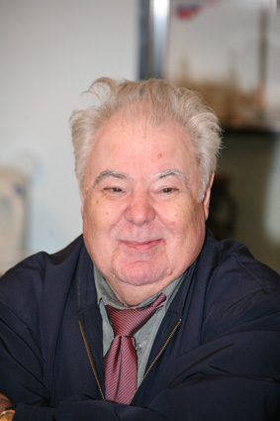
Гуманистическая воспитательная система
Воспитательная система общей заботы
(средняя школа № 825 г. Москвы (директор В.А.Караковский) –
разновидность системы коллективного воспитания, т.к. предполагает воспитание учащихся через систему коллективных творческих дел. концепция «Мы – школа».
В.А.Караковский

Slide 40
Коллективное творческое дело –
социальная деятельность детской группы, направленная на создание нового (творческого) продукта (новизна продукта может быть относительной, главное, чтобы детская группа, создавала его впервые). Это совокупность приемов, действий, выстроенных в следующей последовательности:
предварительная работа воспитателей;
коллективное планирование;
коллективная подготовка;
совместное участие в творческой деятельности;
коллективное подведение итогов;
ближайшее последействие.

Slide 41
Гуманистическая воспитательная система
Особенности:
1) педагогический совет (администрация, учителя, представители от старшеклассников) и большой совет (директор, педагоги, представители от каждого класса, начиная с шестого);
2) стиль взаимоотношений: обсуждение детских проблем, доброжелательное отношение к каждому ребенку, отсутствие грубости, резкого тона и конфликтов между педагогами и школьниками, личные дружеские связи между учителями и учениками;
3) ключевые общешкольные дела – традиционные мероприятия, вносящие организационную упорядоченность в жизнь школы, но каждый раз разрабатывающиеся и проводящиеся на основе оригинального, нетрадиционного, творческого подхода;
4) коммунарский сбор как главный функциональный узел воспитательной системы, проводимый в весенние каникулы в течение трех дней, представляет собой комплекс коллективных творческих дел, осуществляемых в условиях высокой интенсивности, с обязательным выездом за город.

Slide 42
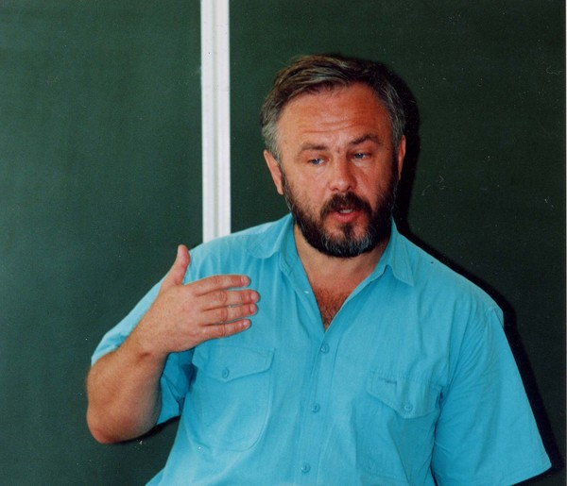
Воспитательная система школы диалога культур (В.С.Библер и др.)
Процесс воспитания в школе диалога культур –
процесс культуроемкого развития личности
харьковская гимназия «Очаг», (С.Ю.Курганов, В. Осетинский, Е.Г. Донская, И.М.Соломадин и др.
новосибирская школа «Умка» (Н.И.Кузнецова и В.Г.Касаткина.
С.Библер
гимназия «Очаг»:
С.Ю.Курганов, В. Осетинский, Е.Г. Донская, И.М.Соломадин и др.
школа «Умка»:
И.Кузнецова и В.Г.Касаткина

Slide 43
Основные положения
Переход от идеи "образованного человека" к идее "человека культуры".
Не готовыми знаниями, умениями, навыками, а культурой их формирования и изменения должен обладать выпускник
Углубленное освоение принципа диалогизма мышления.
Истинное мышление начинается не там, где человек опирается на наличное бытие, а там, где он ставит вопросы: почему возможно это бытие? почему возможны число, слово, осознание своего Я?
Основное содержание школьного курса –
это освоение тех "точек превращения", в которых одна форма понимания переходит в другую
Воспитательная система школы диалога культур (В.С.Библер и др.)

Slide 44
Воспитательная система М.П. Щетинина
Обучение в школе основывается на принципе отказа от стандартных систем образования.
Метод т. Н.. «погружений» - изучение различных предметов разделено по дням. «Погружения» происходят периодически, раз в несколько месяцев.
Особенности методики преподавания:
• Разновозрастные группы учащихся.
• Отсутствие системы классов.
Школа состоит из нескольких уютных домов разной этажности, расположенных на небольшом пространстве у подножия горы. В каждом доме живут дети разных возрастов — ученики школы. Они составляют группу, отряд, малый коллектив (научно-педагогическое производственное объединение –НППО). Руководят старший или старшая, которые когда-то закончили школу Щетинина, получили педагогическое образование. Каждый НППО выбирает себе в качестве основного тот или иной образовательный предмет или образовательную область. Каждый ученик проходит предмет как ученик, как преподаватель и как методист.
Школа создана в 1994 г.
в поселке Текос Краснодарского края, работала до 2019 г.

Slide 45
ОСНОВНЫЕ ИДЕИ ПЕДАГОГИКИ СОТРУДНИЧЕСТВА
Представители педагогики сотрудничества:
  Ш.А. Амонашвили;
  И.П. Волков;
  Е.Н. Ильин;
  С.Н. Лысенкова;
  В.Ф. Шаталов;
  М.П. Щетинин.
Отношения с учениками – отношения сотрудничества
  Идея сотрудничества с родителями
  Идея трудной цели
  Идея опоры
  Идея свободного выбора
  Идея опережения
  Идея крупных блоков
  Идея творческого самоуправления
  Идея творческого производительного труда
  Идея самоанализа
  Идея соответствующей формы
  Учение без принуждения

Slide 46
Скаутское движение в Беларуси
(начало 1988 г. в Минске - первый скаутский отряд)
Задачи скаутов:
• пробуждение у детей внутренней потребности к самостоятельности, самосовершенствованию и служению людям через участие в общественной жизни
• самодеятельность небольших групп членов организации, которыми руководят свои же ровесники и которые действуют под руководством взрослого (патрульная система)
• система испытаний на звания и специальности, которые отмечают успехи членов организации в достижении поставленных целей
Возрастные ступени:
• волчата, белочки — 6-11 лет;
• скауты — 12-14 лет (каб-скауты);
• ровер-скауты — 15-17 лет;
• лидеры и руководители — старше 18 лет
Законы скаутов :
• Честь, верность Богу и преданность Родине
• Долг скаута — быть полезным и помогать другим
• Скаут — друг всем и брат любому другому скауту
• Скаут вежлив
• Скаут — друг животных и всей природы
• Скаут дисциплинирован, подчиняется родителям, лидеру патруля, руководителю и скаут-мастеру
• Скаут весел и никогда не падает духом
• Скаут скромен, бережлив и уважает чужую собственность
• Скаут чист в мыслях, словах и делах

Slide 47
Белорусская Республиканская пионерская организация
Это самостоятельное, добровольное, общественное объединение детей и взрослых, ориентированное на общечеловеческие ценности, представляющие и защищающее интересы и права своих членов
Законы пионерской дружины:
• пионер патриот, помнит и чтит историю своего Отечества
• пионер всегда готов прийти на помощь
• пионер любит и охраняет природу
• пионер честен в своих поступках и помыслах
• пионер ведет здоровый образ жизни
Правилам и традиции пионерской организации:
• пионер бережёт своё доброе имя, достоинство организации
• слово пионера не расходится с делом
• пионер заботится обо всех, кто нуждается в помощи
• пионер – хозяин своей организации, с уважением относится к труду, бережлив, умеет зарабатывать деньги, знает им цену
• пионер уважает мнение товарищей, верен дружбе

Slide 48
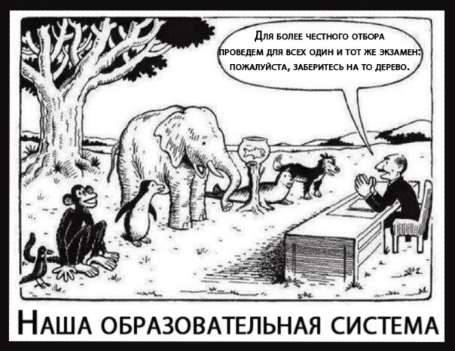
В нашем Лесу проводится
ЕДИНЫЙ ЭКЗАМЕН:
все должны залезть на это дерево!
Мы объективно измерим, кто из вас окажется выше,
и составим рейтинг.
Буллль…
А нас натаскают ?
Класс!
Урааа!
Но у нас же разные возможности…
Купим!
Ну, раз надо…

Slide 49
Благодарю за внимание!
Лекция 15
Воспитательные системы

